Slide 1
الملامح الطبيعية للوطن العربي
كيتي طوال و نايا معايعة
تاسع ب

Slide 2
المناخ في الوطن العربي
يسود في الوطن العربيالمناخ المداريالقاري (الصحرواي)الا ان هناك تنوعا في خصائصه المناخية من منطقة لاخرى نتيجة لعدد من المؤثرات

Slide 3
من اهم المؤثرات المناخية فيالوطن العربي
الموقع الفلكي للوطن العربي
تضاريسه المختلفة من حبث الامتداد و الارتفاع
امتداده الافقي في اليابسة

Slide 4
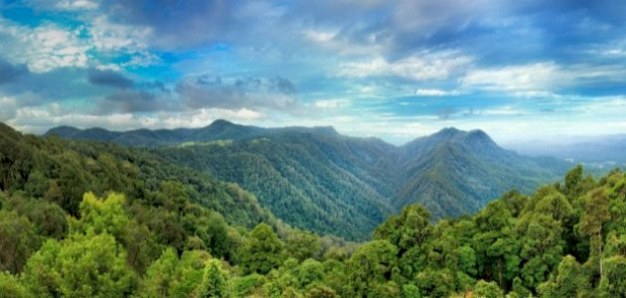
الاقاليم المناخية للوطن العربي
اقليم مناخ البحر المتوسط: يمتاز فصل الشتاء فيه ب اعتدال درجات الحرارة و سقوط الامطار اما فصل الصيف يمتاز ب ارتفاع درجات الحرارة و الجفاف
اقليم المناخ الموسمي: يمتاز فصل الشتاء فيه بل جفاف و ارتفاع درجات الحرارة اما فصل الصيف يمتاز ب تساقط الامطار
اقليم المناخ المداري القاري الصحرواي: يسود في معظم اراضي الوطن العربي و يماتز فصل الشتاء فيه ب امطارة نادرة اما فصل الصيف يمتاز بحرترته العالية
الاقليم الاستوائي: يمتاز ب ارتفاع درجات الحرارة و الامطار الغزيرة طوال العام

Slide 5
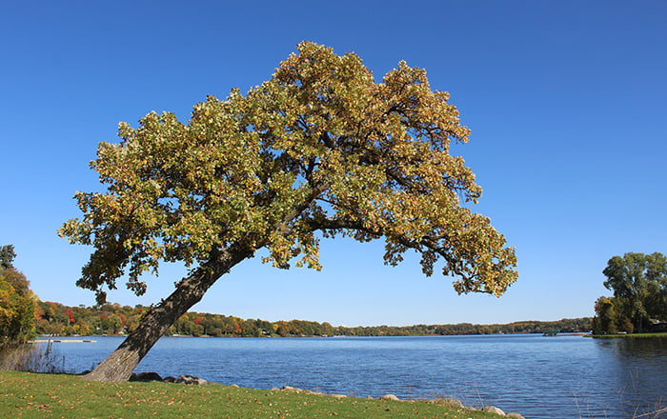
انواع النباتات في الوطن العربي
الاشجار الكثيفة: مثل اشجار البلوط و الصنوبر
النباتات الصحراوية: مثل الصبار و الطرفاء و القيصوم
حشائش السفانا الطويلة

Slide 6

انواع التربة
التربة الصحرواية: صفراء اللون تغطي مساحات واسعة من اراضي الوطن العربي
تربة البحر المتوسط: حمراء اللون تنتشر في مناطق واسعة من العراق و بلاد الشام و دول شمال افريقيا
التربة الفيضية: سوداء خصبة و توجد في مناطق السهول الفيضية على جوانب الانهار الكبرى

Slide 7
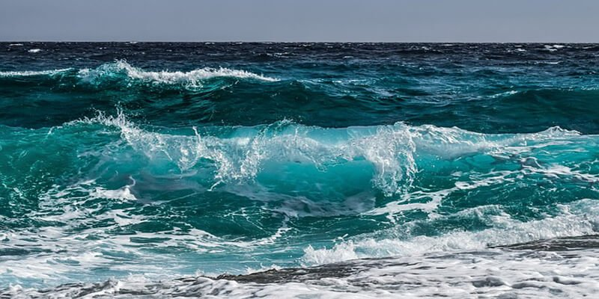
اهم مصادر المياه
الامطار: تسقط الامطار في شمال الوطن العربي ب نظام شتوي بينما تسقط الامطار في الجنوب ب نظام صيفي موسمي كما ان كميات الهطول غالبا لا تؤدي الى فائض مائي
الانهار: مثل نهر النيل نهر الدجلا و نهر الاردن و نهر الشيبيلي
المياه الجوفية: استثمرت بشكل كبير في بعض الدول لتلبية احتياجات السكان و الزراعة
مياه البحار: تحلى المياه المالحة في بعض دول الخليج العربي للاستفادة منها ك مصدر بديل للمياه العذبة

